Slide 1
앱프로그래밍
하루하루
일정관리 다이어리
20183209 강동성

Slide 2
Version | 변경일자 | 변경사항
0.1 | 2023.03.22 | 최초 작성
0.2 | 2023.06.08 | 일정공유기능 삭제 / 회원가입 기능 삭제 / 친구일정확인 삭제

Slide 3
하루하루
홈화면
달력확인
당일일정확인
날짜선택
일정추가
일정삭제

Slide 4
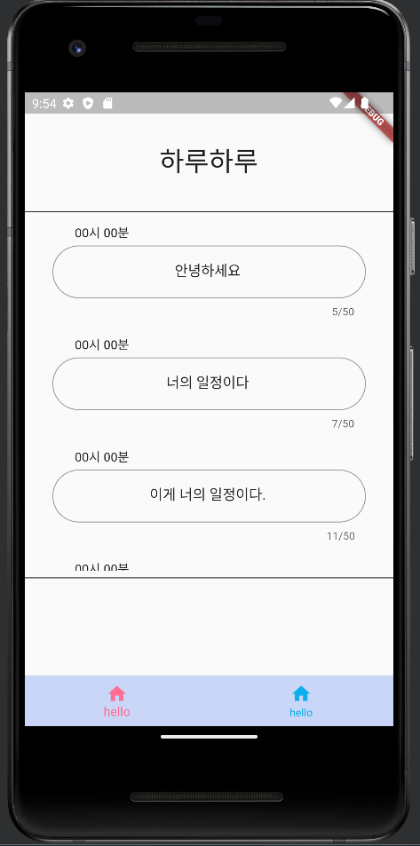
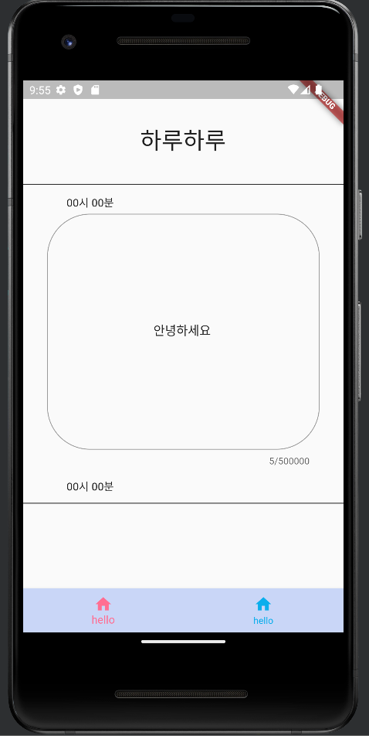
 | 홈화면
1 | 누르면 창이 커진다.
2 | 누르면 창이 작아진다.
3 | 달력화면으로 넘어간다.
1
2
3

Slide 5
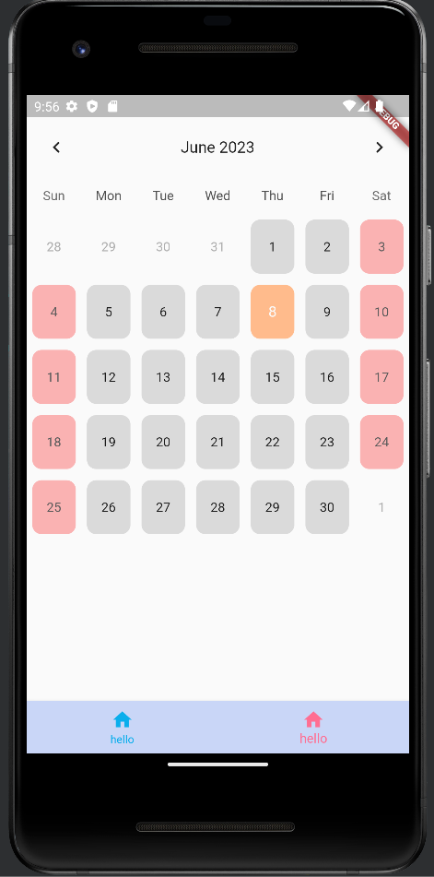
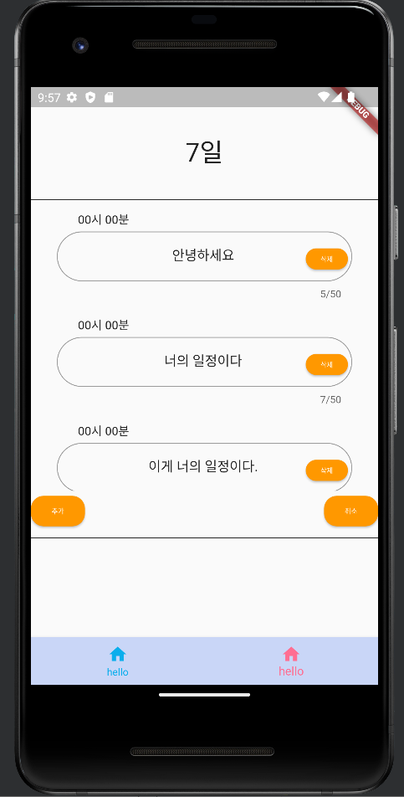
 | 달력화면1
1 | 해당날의 일정을 볼 수 있다.
2 | 달력화면으로 돌아간다.
3 | 일정을 추가한다.
4 | 일정을 삭제한다.
5 | 일정창이 커진다.
6 | 홈화면으로 넘어간다.
5
4
1
3
2
6

Slide 6
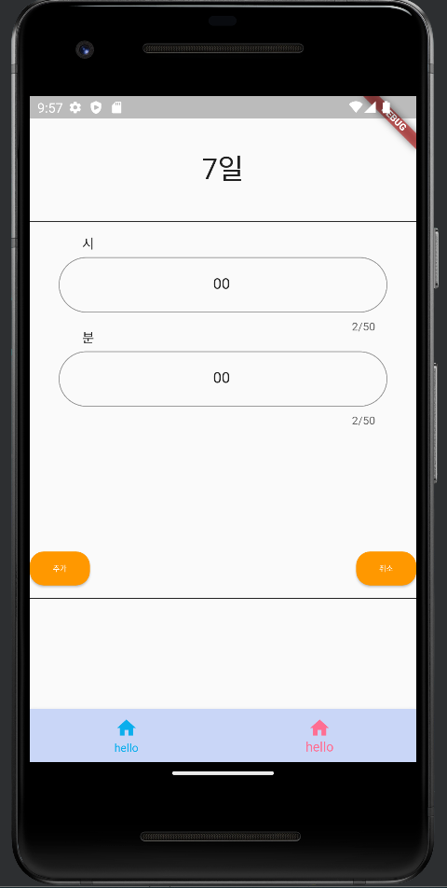
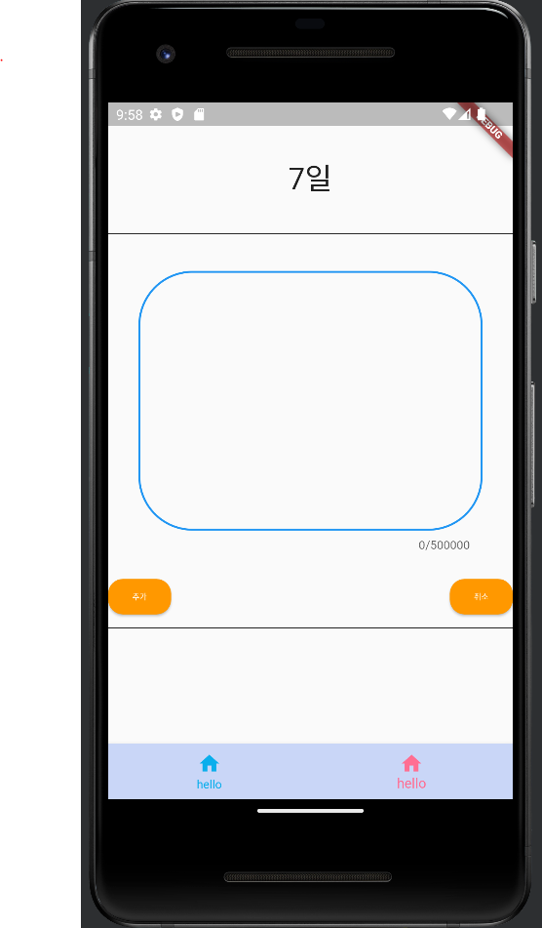
 | 달력화면2
1 | 일정 시간을 설정한다.
2 | 해당 시간에 일정을 추가한다.
3 | 일정확인창으로 돌아간다.
4 | 시간 설정창으로 돌아간다.
1
1
2
3
2
4

